Slide 1


PHÒNG GIÁO DỤC VÀ ĐÀO TẠO QUẬN LONG BIÊN
TRƯỜNG MẦM NON THẠCH CẦU
Giáo án lĩnh vực Phát triển nhận thức
Chủ điểm : Gia đình
Đề tài : Khám phá muối
Lứa tuổi : MGN (4 – 5 Tuổi )
Năm học : 2020 - 2021

Slide 2

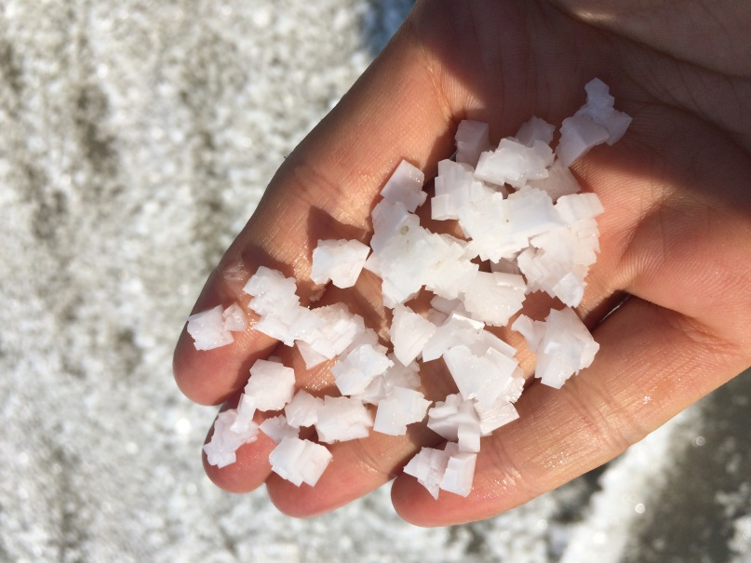
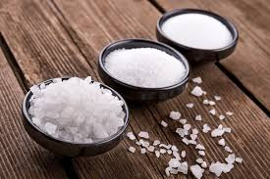

Slide 3

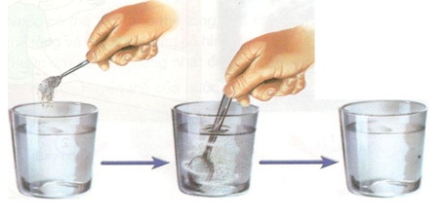
Muối hòa tan trong nước

Slide 4
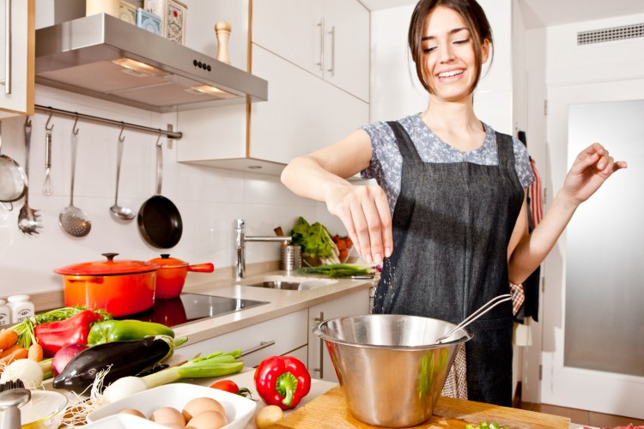

Slide 5
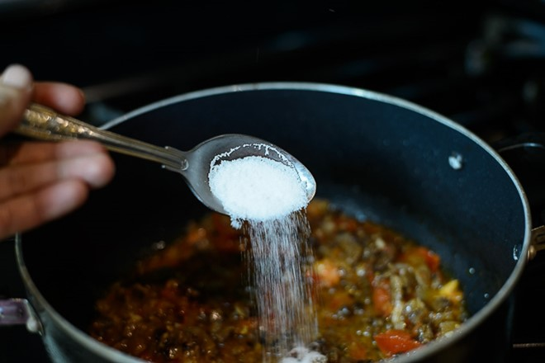
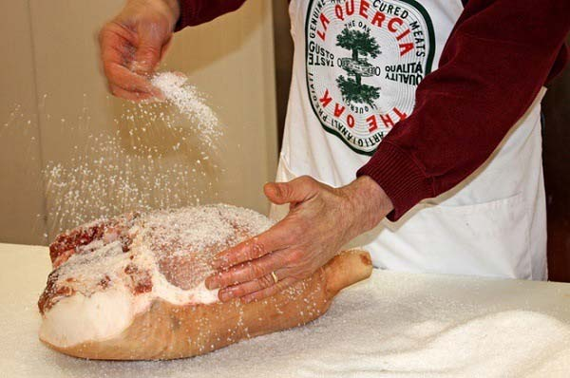
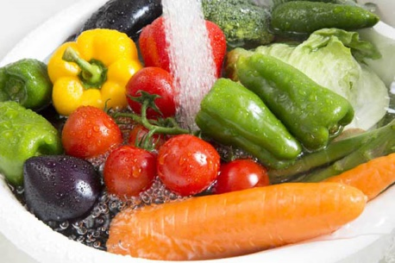

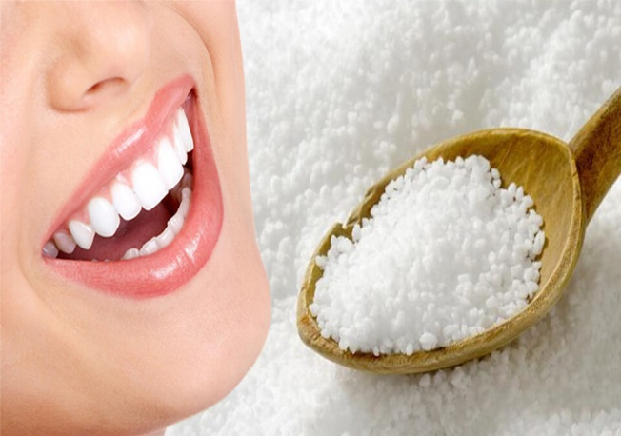


Slide 6
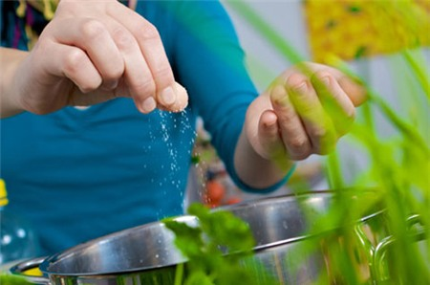
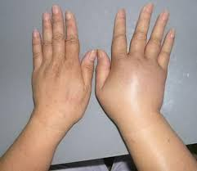

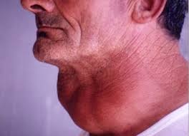

Phï tay ch©n
Bị bưới cổ
Chuột rút
Phï tay ch©n

Slide 7
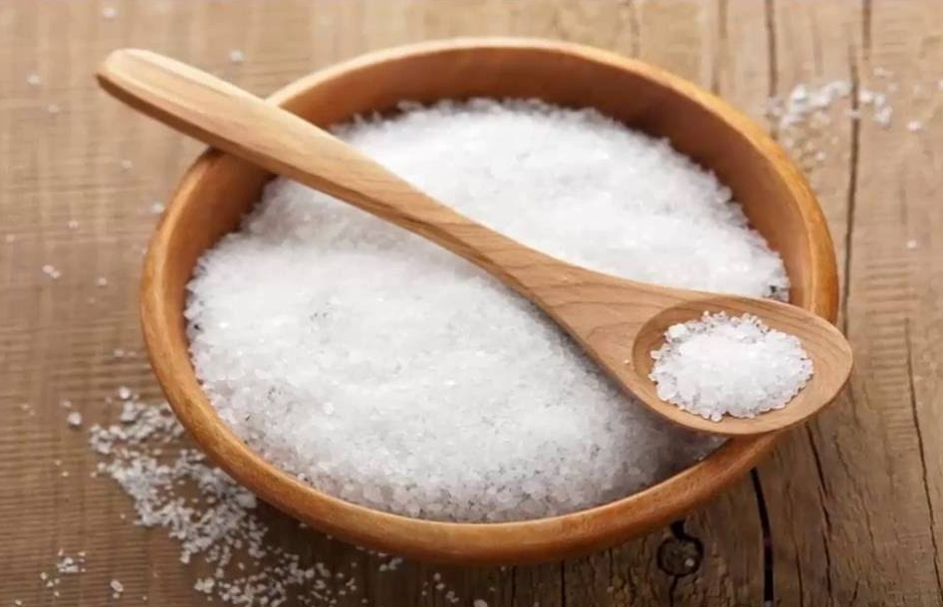
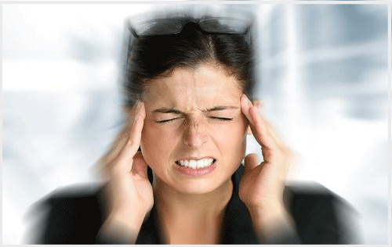
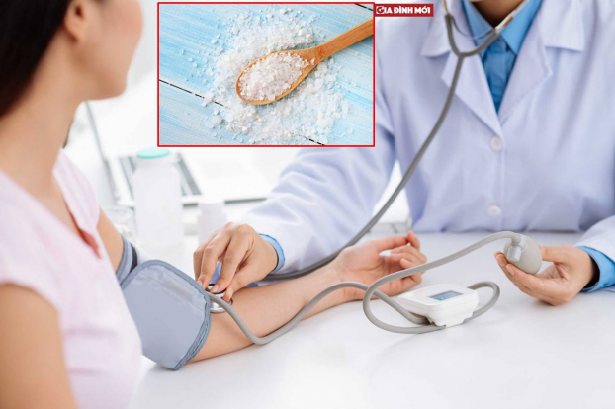
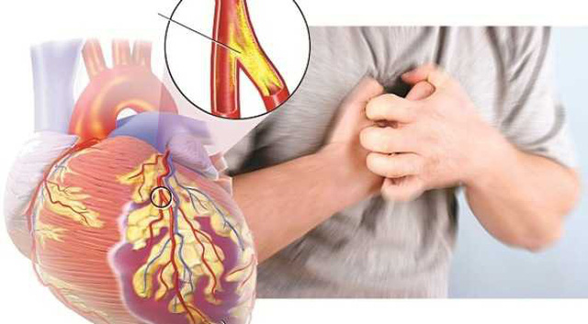
Hoa mắt chóng mặt
Cao Huyết áp
Bệnh về tim mạch

Slide 8
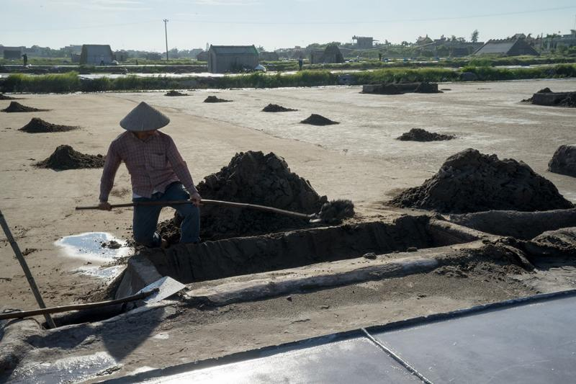
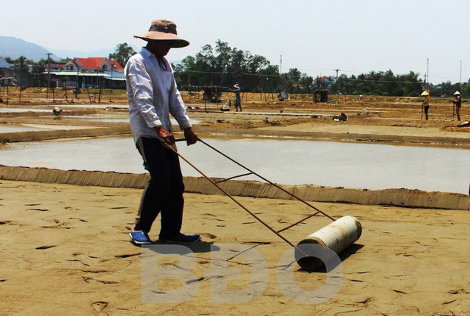
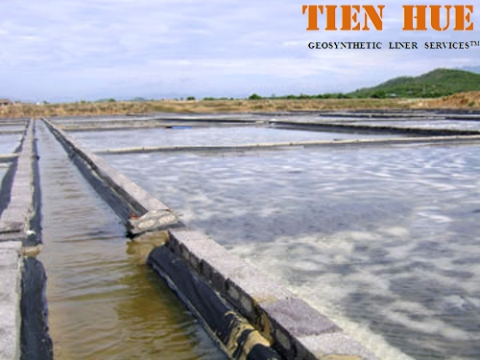
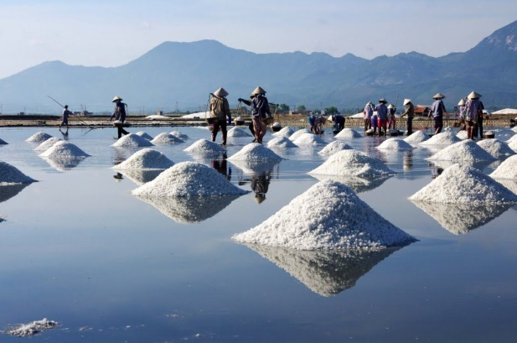
QUY TRÌNH SẢN XUẤT MUỐI

Slide 9
